Slide 1
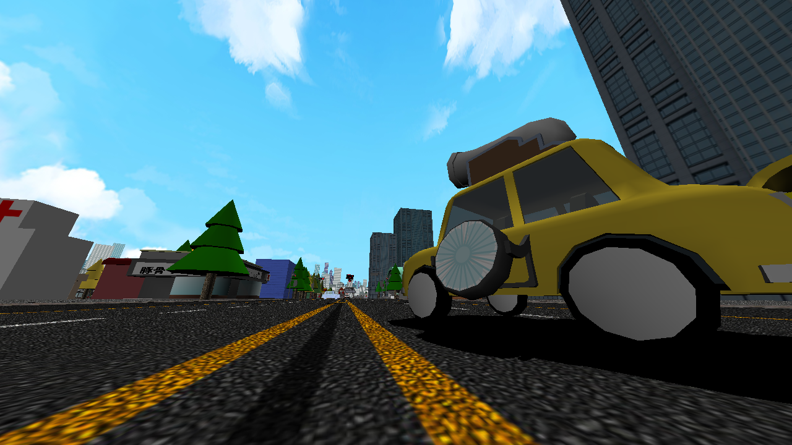



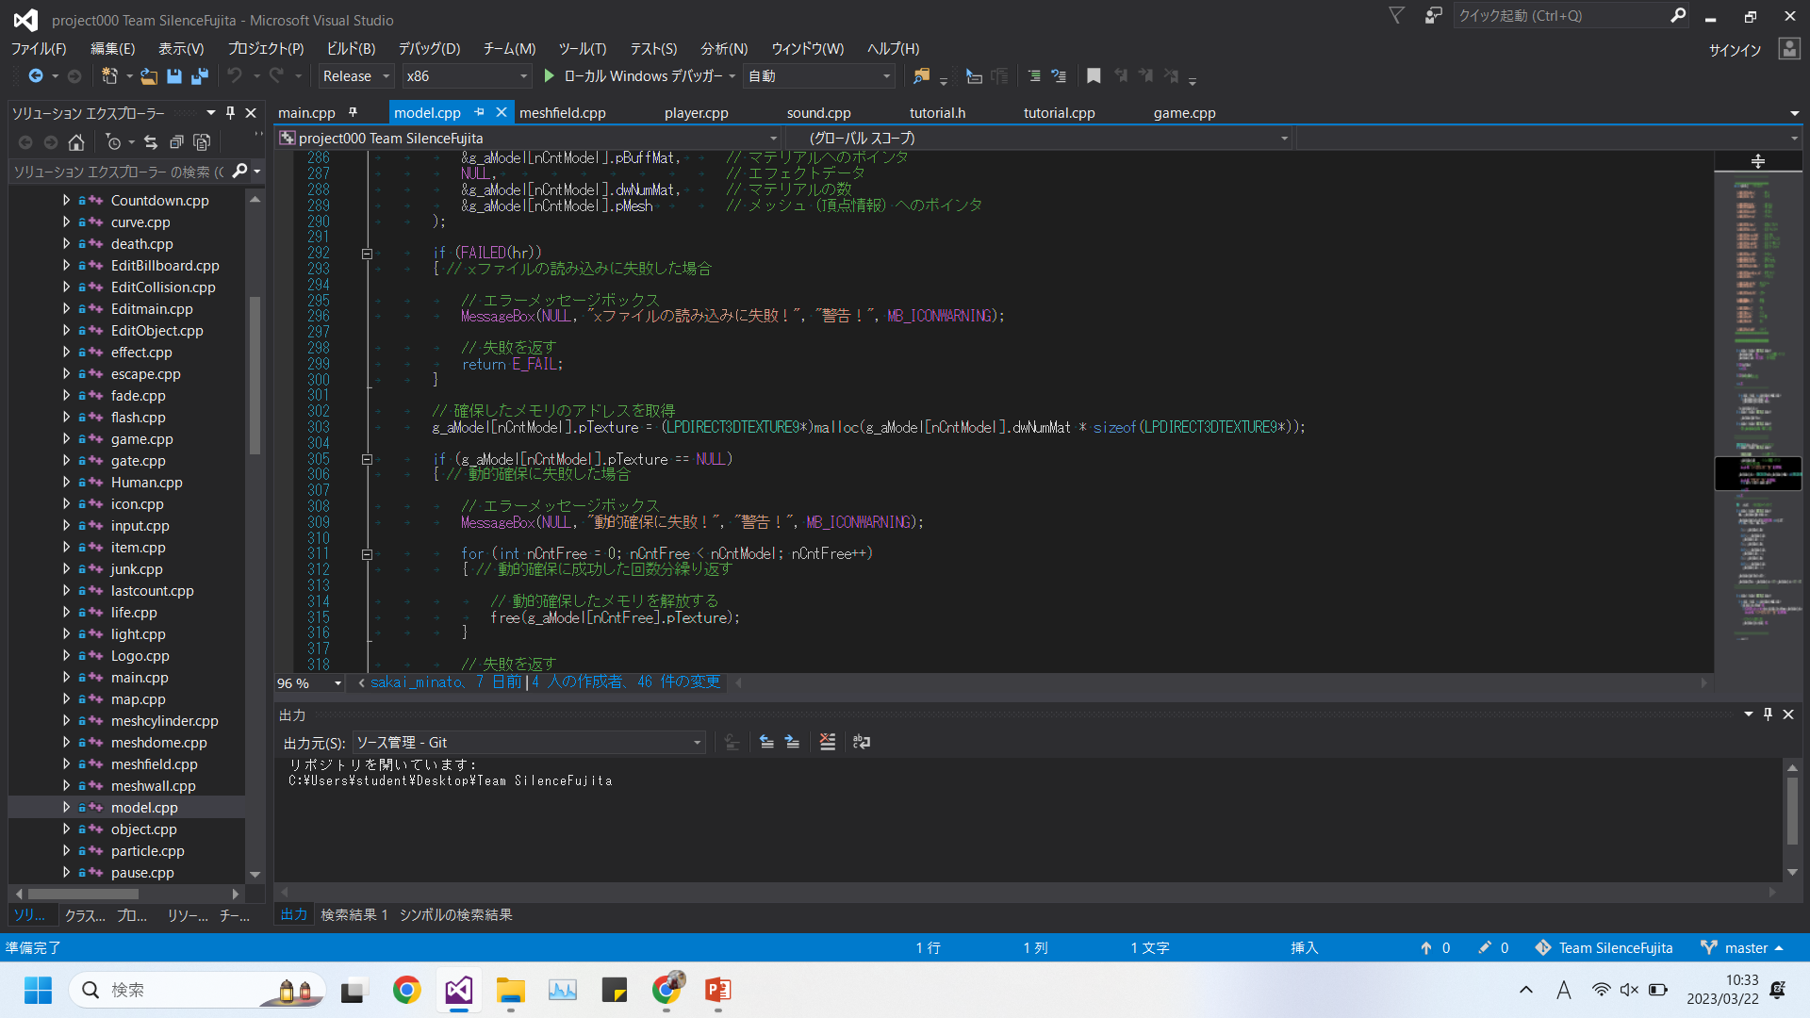
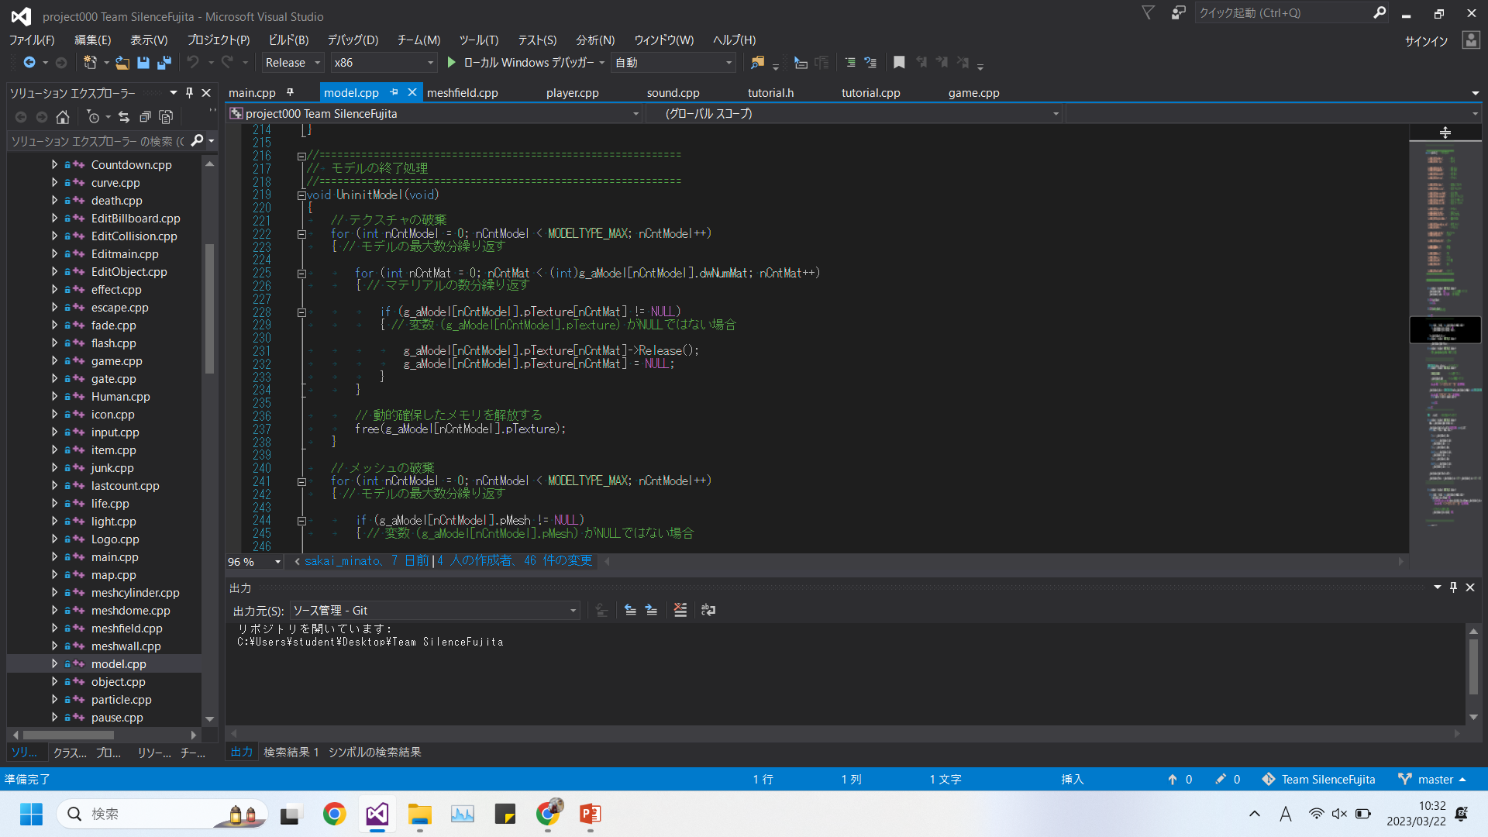
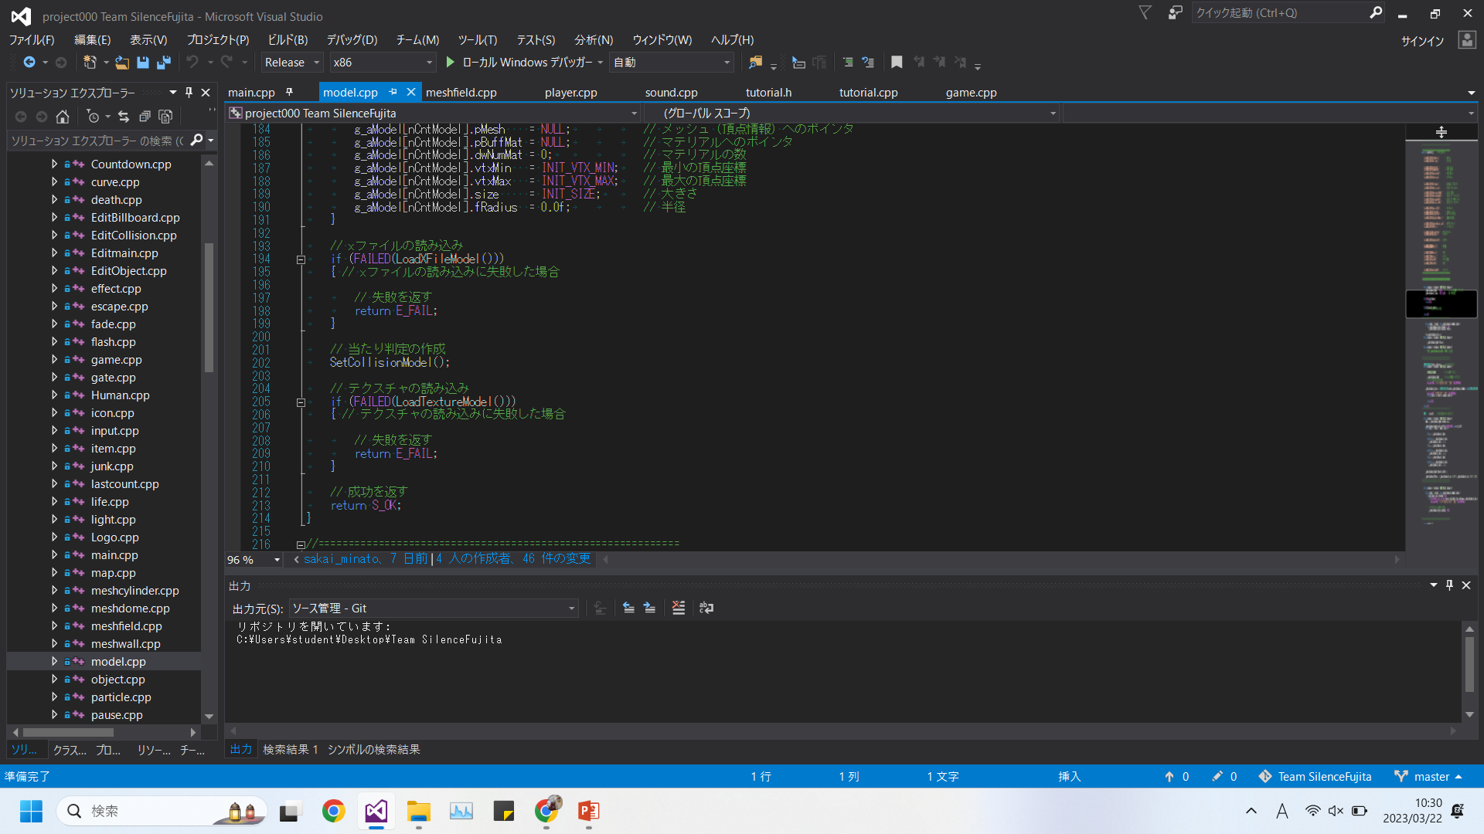
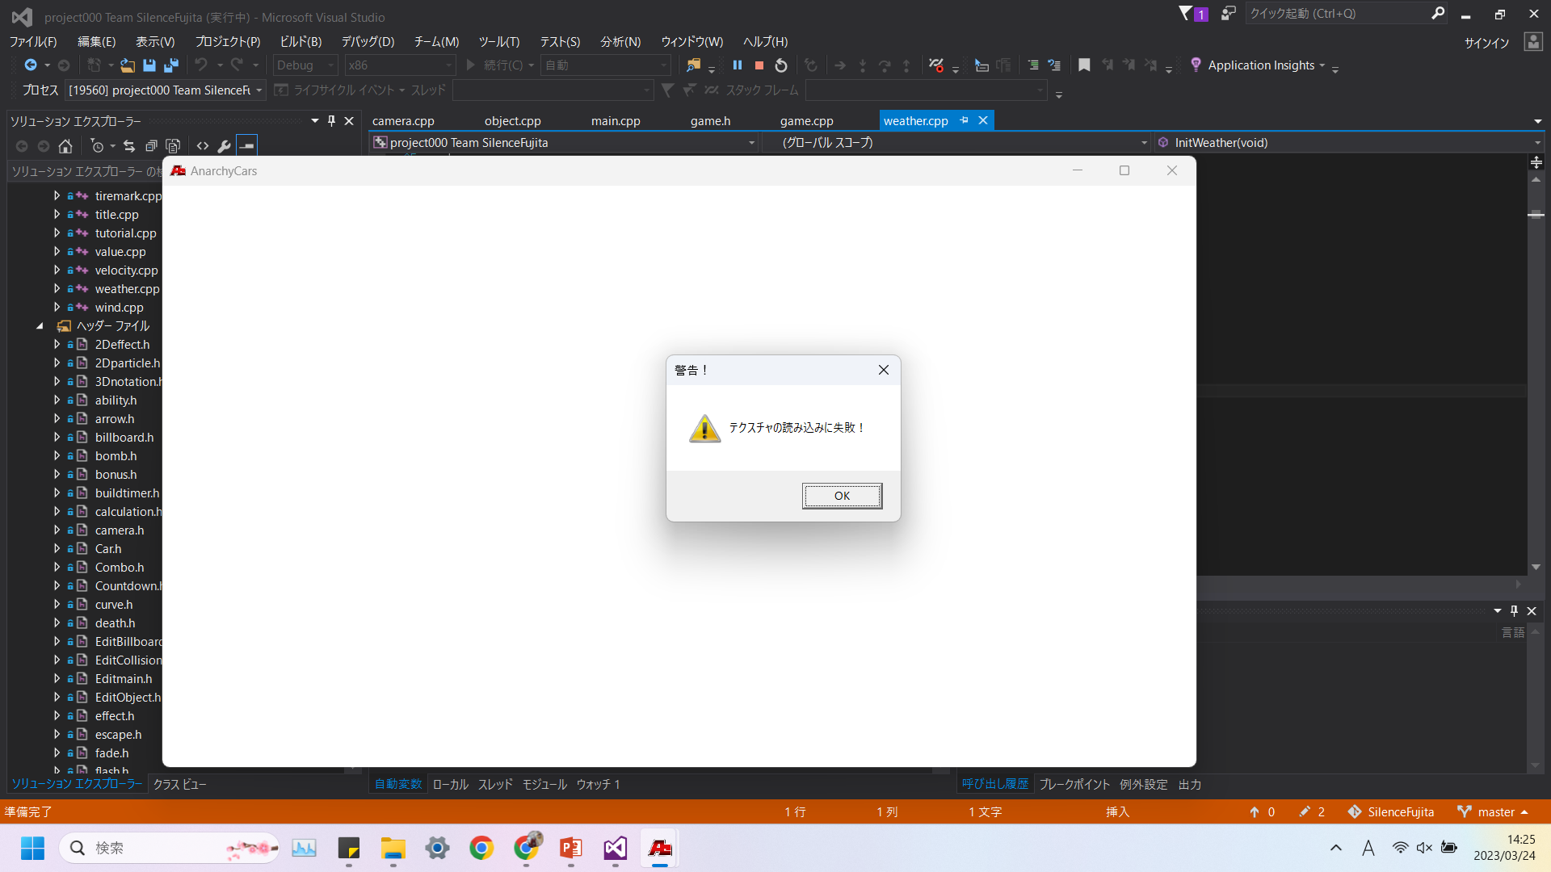
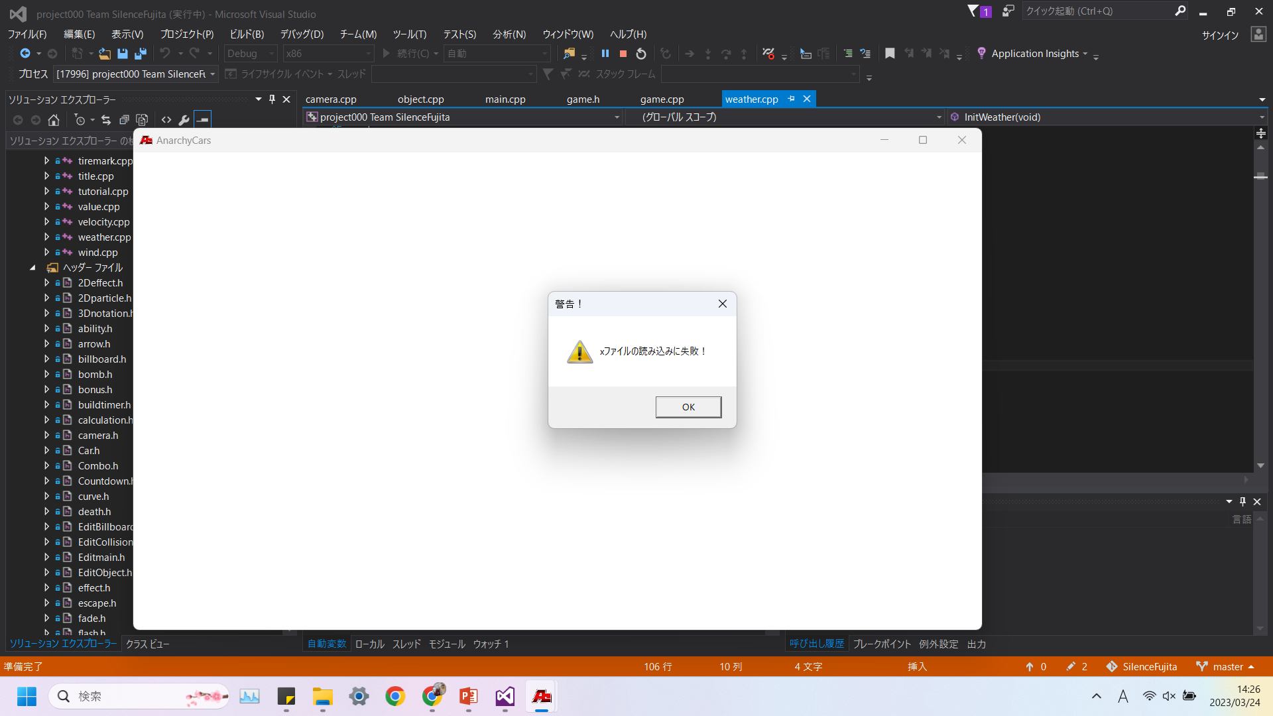
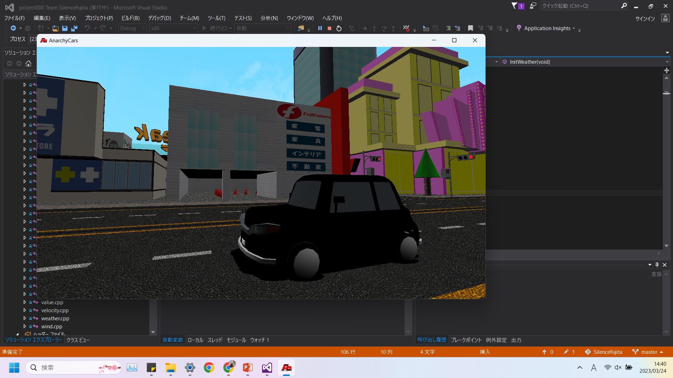
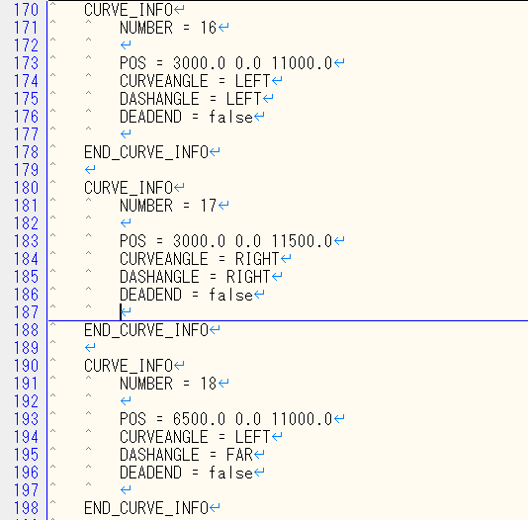
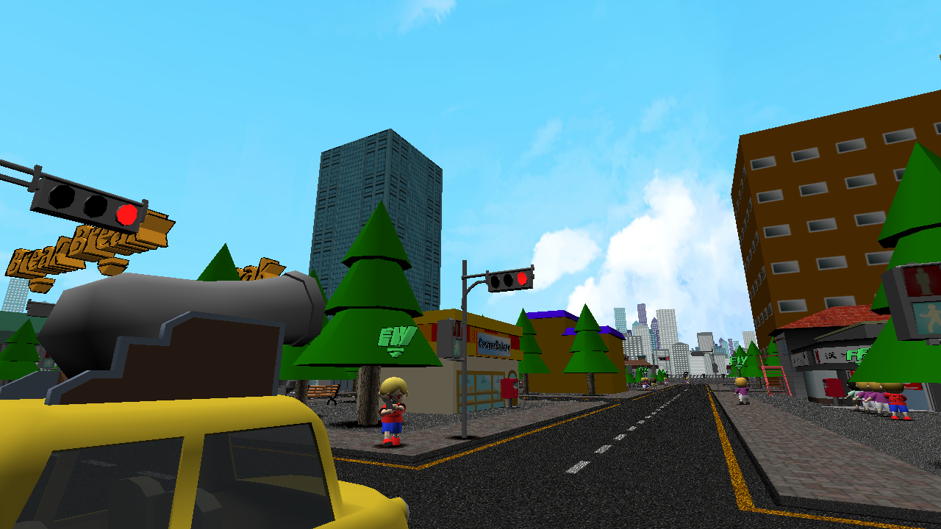
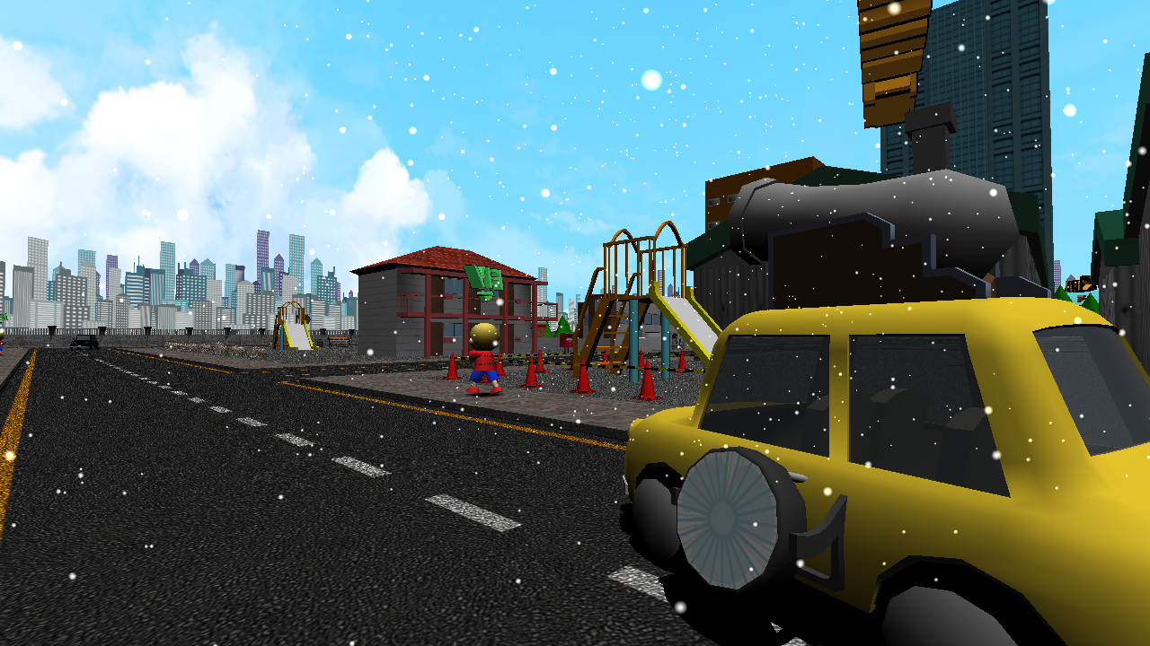
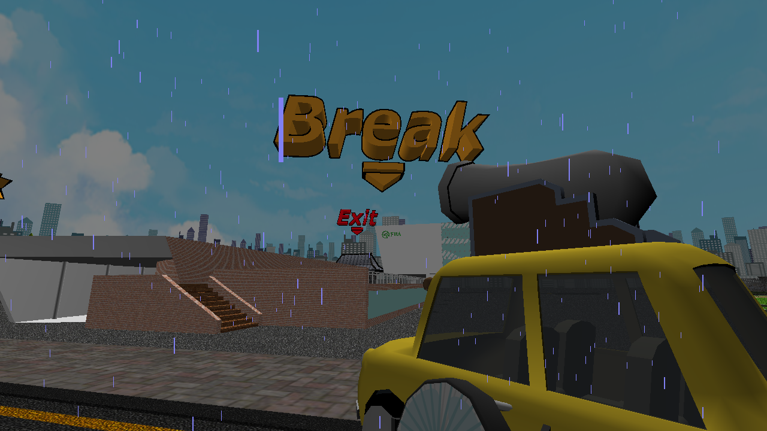
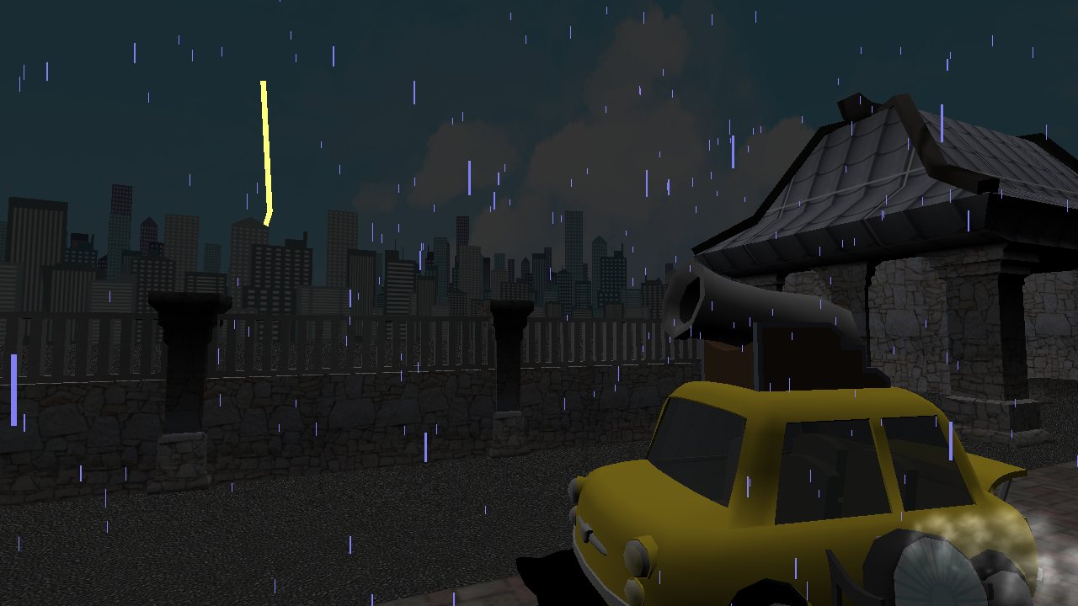
AnarchyCars
開発環境：DirectX9
開発言語：C言語
制作期間：1月上旬～3月下旬
制作チーム：SilenceFujita
制作メンバー
藤田勇一・小原立暉・酒井南勝
橋本賢太・若木一真・柿崎亜美
1.動的確保
アピールポイント
モデルのマテリアル数に応じて
メモリの確保数を変更しています
読み込み時の
エラーチェックも
行っています
2.車の自動走行
曲がり角の情報をテキストで読み込ませ、ランダムに道路を走るようにしています
晴
３.天候の変化
雪
ランダムに天候を
設定することで、
見た目の変化を！
雨
雷

